Slide 1
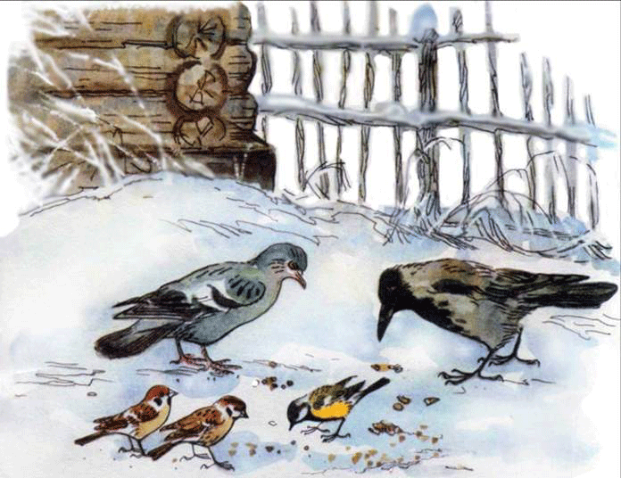
МБОУ СОШ №44
Зимующие птицы Хабаровского края.
Автор-составитель:
Толченицына Алина

Slide 2
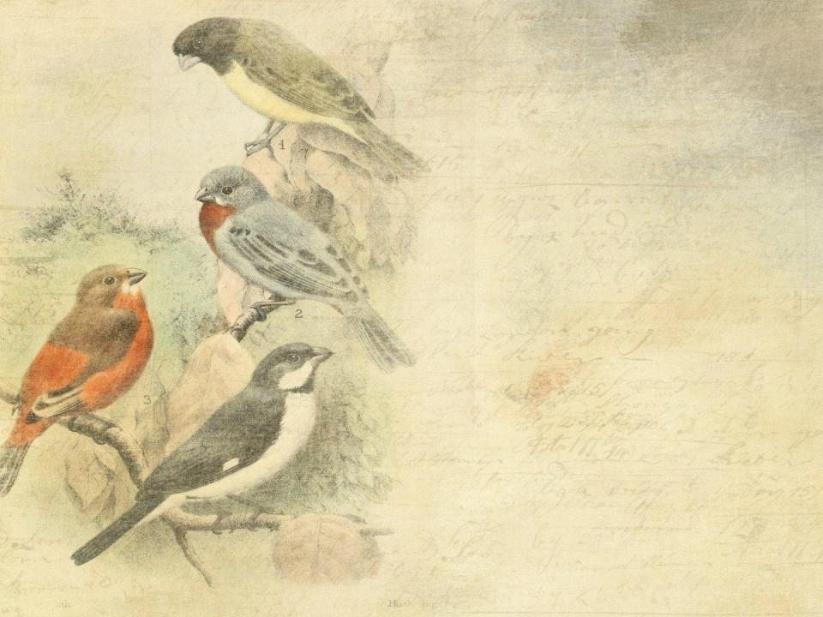
Введение
Данное занятие относится к пятому разделу программы «Юный эколог», первый год обучения, раздел «Живая природа».
Занятие имеет практическое значение, так как учащиеся знакомятся с зимующими птицами Хабаровского края, запоминают особенности пения, узнают об особенностях питания и поведения.
Специфика данного занятия состоит в том, что учащимся задаётся достаточно большое количество вопросов, что способствует созданию дружеской атмосферы, ребята понимают, что их мнение важно.
На занятии избегается перегрузка, так как присутствует чередование различных видов деятельности. Есть динамическая пауза.
Подготовлена презентация, присутствует яркий и интересный раздаточный материал.

Slide 3
Цель занятия: Формировать основное представление о видовом разнообразии зимующих птиц Хабаровского края.
Задачи занятия по формированию УУД:
1) образовательные: формировать основное представление о видовом разнообразии зимующих птиц Хабаровского края: морфологических отличиях, особенностях местообитаний, питания, вокализации;
2) развивающие: Развивать умение грамотно выражать мысли, речь учащихся и логическое мышление;
3) воспитательные: Воспитывать заботливое и доброжелательное отношение к птицам.
Тип занятия: комбинированное.
Основные понятия: зимующие птицы, вокализация, тип питания.
Оборудование и материалы: Презентация «Зимующие птицы Хабаровского края», интерактивная доска, проектор, колонки, раздаточный материал: набор смайлов с разным выражением «лица» у детей на столах

Slide 4
Задание: отгадать загадку.
У них есть крылья, голова, Две лапки, клюв и перья. Все появляются с яйца. Слышны их песенки с деревьев.
Птицы.

Slide 5
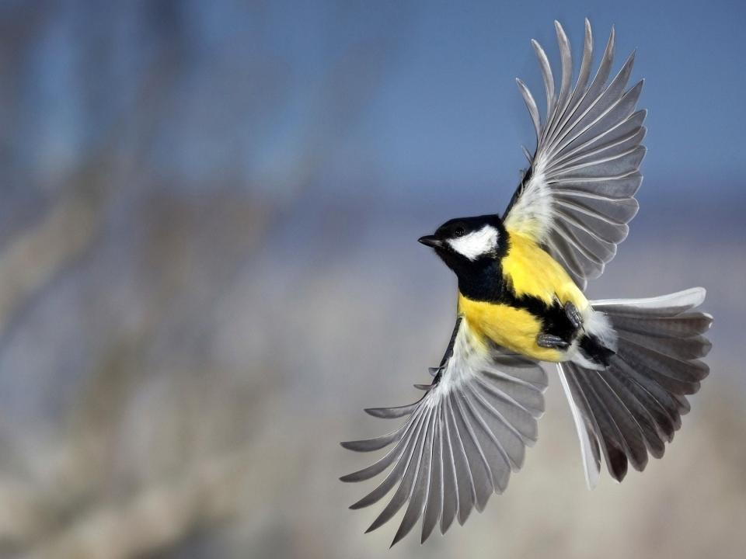
Большая синица
Задание: отгадать загадку.
Повесь кормушку на опушке - И быстро прилетят подружки, Звонкоголосые красотки, И посвистуньи и трещотки, Лесные птахи-невелички, Лимонногрудые...
Синички.

Slide 6
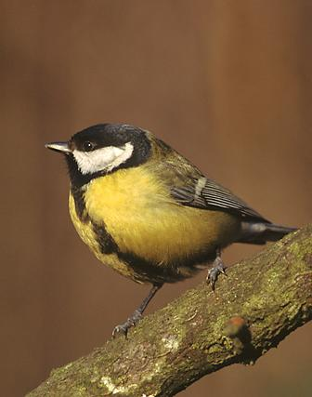
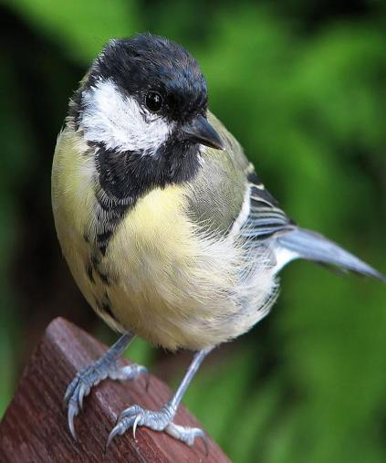
Самки отличаются от самцов тем, что их окрас немного более тусклый.
Самец
Самка

Slide 7
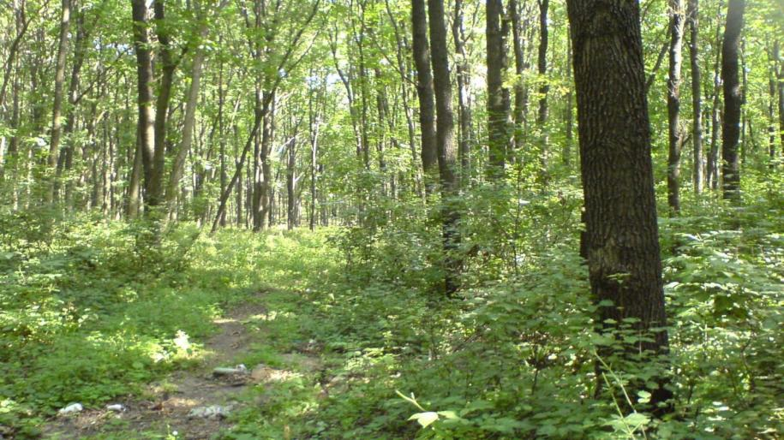
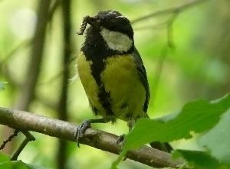
Синицы полезны нашим лесам, они истребляют в гнездовой период гусениц, а также яички и куколки насекомых. Синица собирает 500-600 гусениц в день. Пара синичек, поселившись в саду, может сохранить от вредных насекомых до 40 плодовых деревьев.

Slide 8
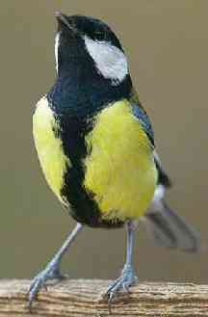
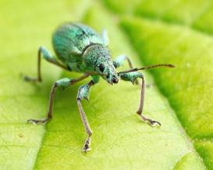
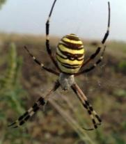
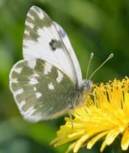
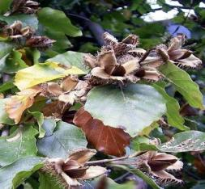
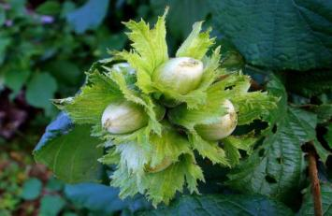
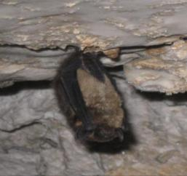
Синицы питаются
Насекомыми:
Семенами и плодами различных растений
И даже летучими мышами

Slide 9
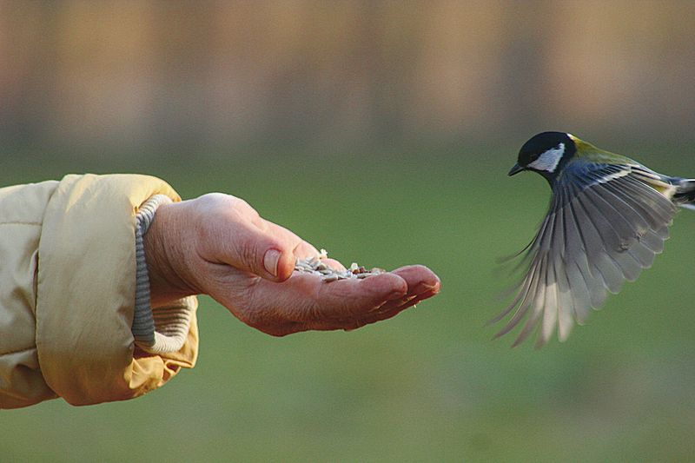

Slide 10
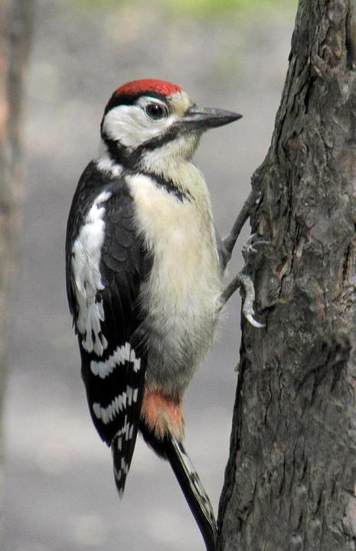
Задание: отгадать загадку.
Кто стучит в лесу с утра? Отвечай-ка детвора, То: "Тук-тук", то:"Так, так, так!" Строит дом другим чудак, В красной шапочке приятель, Кто же он?- Конечно...
Дятел

Slide 11
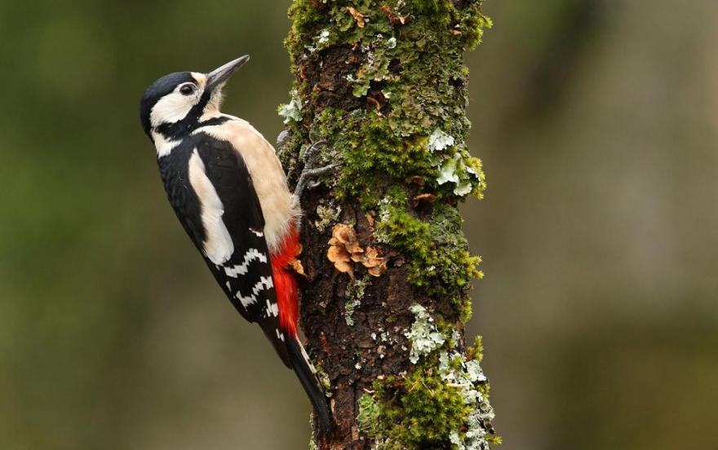
Большой пёстрый дятел

Slide 12
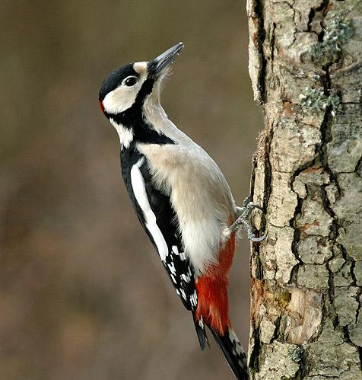
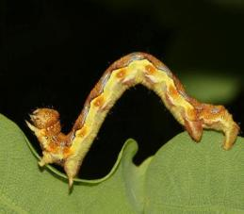
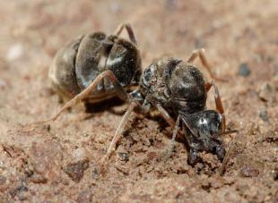
Дятлы питаются:
Насекомыми:
Семенами и плодами различных растений

Slide 13
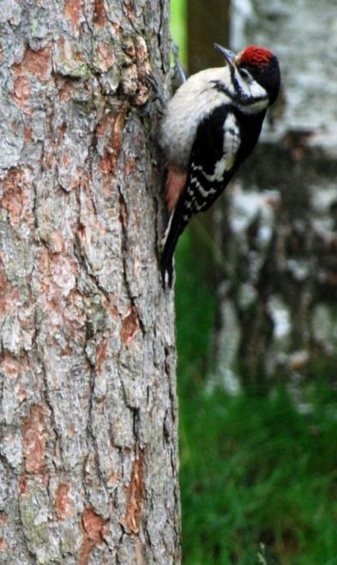
-Способен стучать со скоростью 20 ударов в секунду.
-Передвигаются дятлы снизу вверх, цепляясь за кору острыми когтями и активно помогая себе хвостом. Хвост выполняет настолько важную роль и несет такую большую нагрузку, что за год стирается на одну десятую часть.
-Дятел может за один прием пищи съесть до 1000 муравьев.

Slide 14
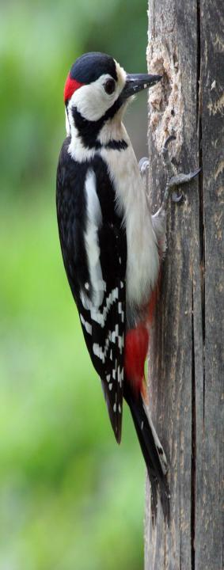
Почему у дятла не болит голова?
Дятел обладает устройством для успокоения колебаний.
2. Спасают дятла еще мышцы шеи. Они столь замечательно скоординированы, что, когда дятел наносит удар, его голова и клюв движутся по абсолютно прямой линии.
Так же 99,7% энергии от ударных нагрузок распределяется по телу дятла и только 0,3% энергии удара остается на долю мозга.

Slide 15
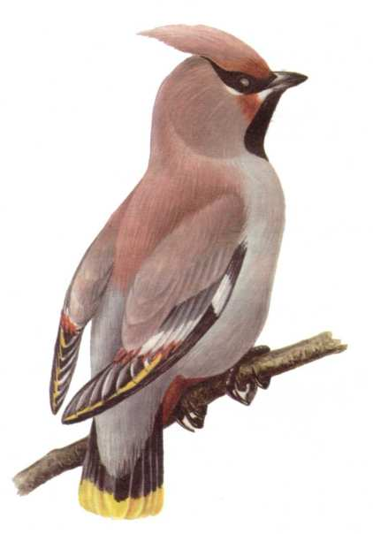
Задание: отгадать загадку.
Эти птички с хохолком И красивые притом, На рябину прилетели. Птички эти -… .
Свиристели

Slide 16
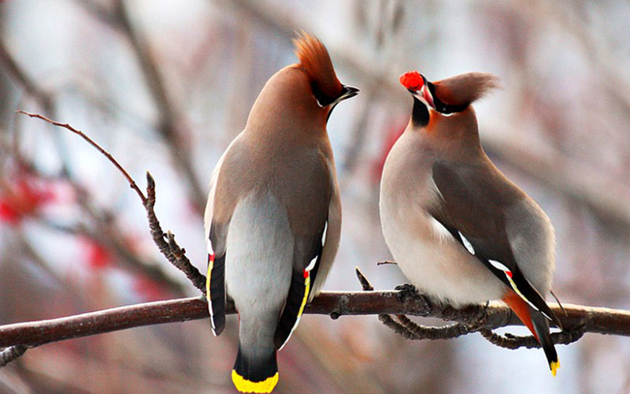
Свиристели

Slide 17
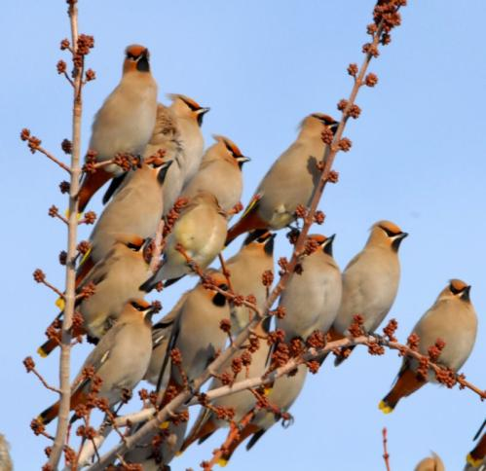
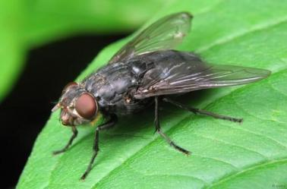
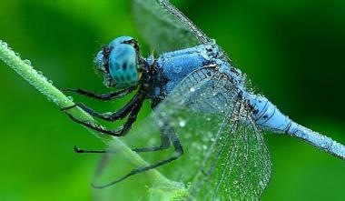
Летом питаются насекомыми, которых нередко ловят на лету, личинками, различными ягодами и молодыми побегами растений. В иное время питаются преимущественно ягодами и плодами, например, брусникой, калиной, омелой, рябиной.

Slide 18
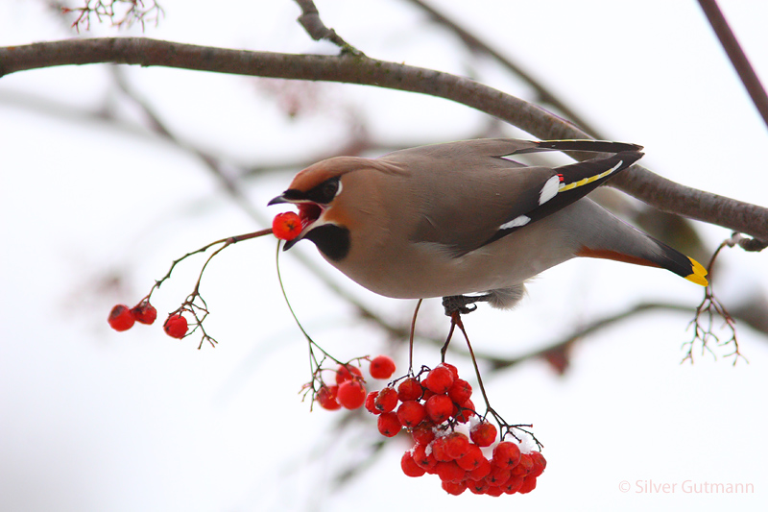
Прожорливость свиристелей так велика, что не вся пища, съеденная ими, усваивается организмом: часть ягод и плодов в не переваренном виде выделяется из кишечника птиц и, попав в почву, дает полноценные всходы. Так свиристели способствуют распространению растений.

Slide 19
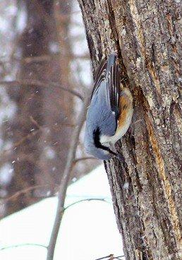
Задание: отгадать загадку.
Тащит в дупла лип упорно Желуди, орехи, зерна, Как заправский кладовщик Бойкий
... -ямщик.
Поползень

Slide 20
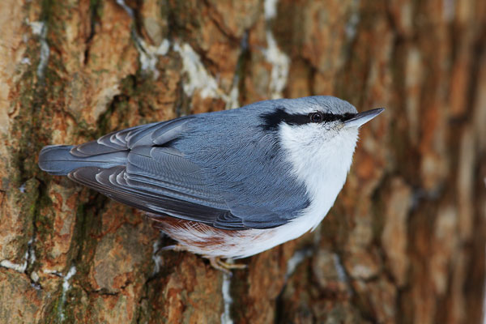
Поползень

Slide 21
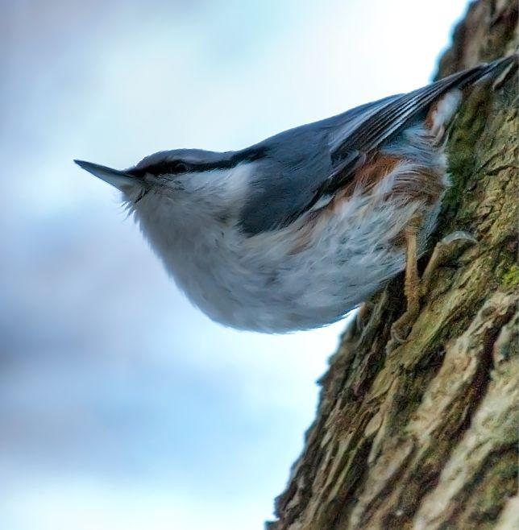
Она всегда поражает своей способностью быстро лазать по стволам деревьев в любом направлении.

Slide 22
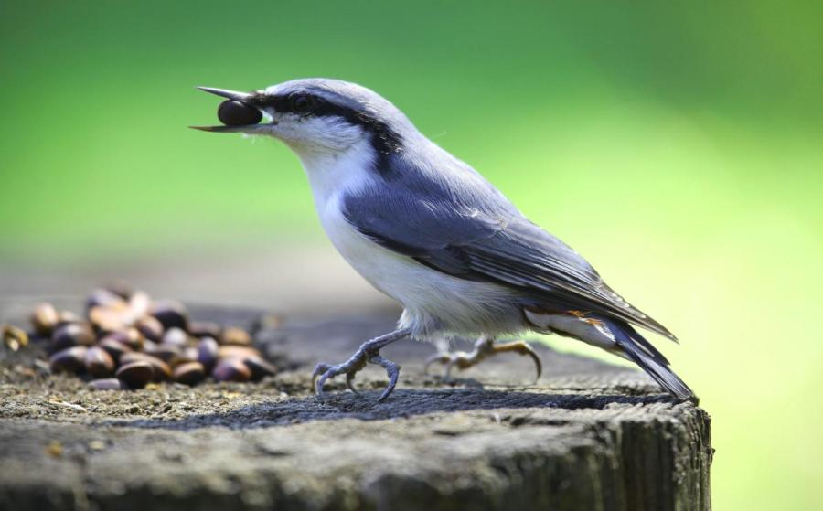
Клюв у поползня длинный и острый. Им поползень может раздолбить даже лесной орех.

Slide 23
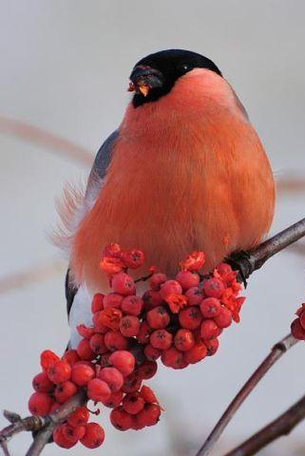
Задание: отгадать загадку.
Кто сидит в тенистом парке На рябиновых ветвях? Красногрудый, в черной шапке, Сзади крылышки блестят. Весь напыщенный и важный, Как из дальних стран визирь. Знают все, и знает каждый, Что зовут его …
Снегирь

Slide 24
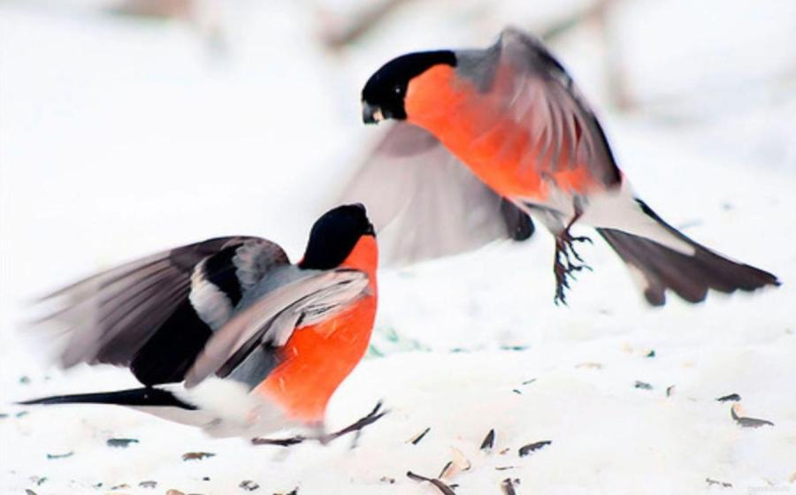
Снегири

Slide 25
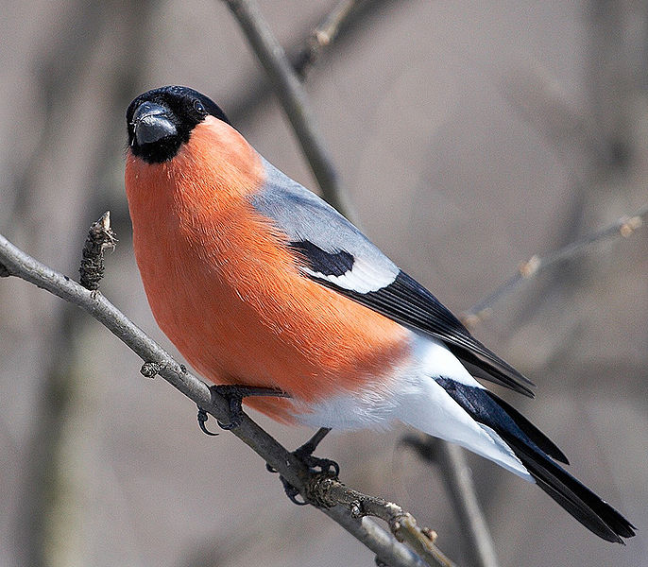
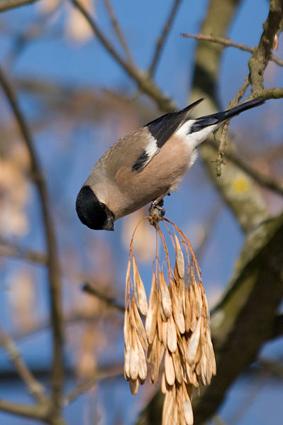
Самец
Самка

Slide 26
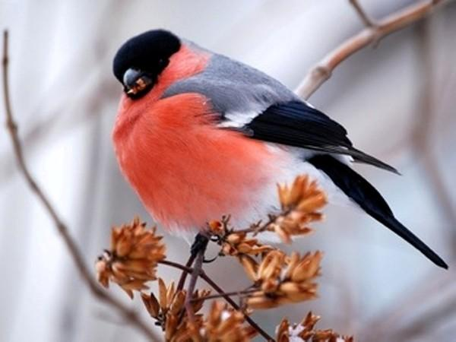
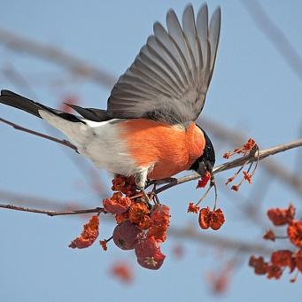
Питается снегирь преимущественно семенами, почками, некоторыми паукообразными и ягодами. Кормясь ягодами, выедает из них семена, оставляя мякоть.

Slide 27
Динамическая пауза.
Журевлёнок встал на ножки, (встать, выпрямить спинки, плечи расправить) Пошагать решил немножко, (шаги с высоко поднятыми коленями)
Смотрит вдаль из-под ладошки, (движения в соответствии с текстом)
Кто там скачет по дорожке? (прыгать на месте, руки на поясе)
Жабы вышли на лужок, (шаги на месте)
Жабы встали все в кружок, (образовать круг)
Важно подняли головки, (поднять голову)
Посмотрите, как мы ловки! («гордые» повороты головы вправо - влево)
Вот похлопали в ладошки, (похлопать в ладоши)
Посмотрите, как мы ловки!
Вот попрыгали немножко, (прыгать на обеих ногах)
Поскакали, поскакали, (прыгать то на правой, то на левой ноге)
Покружились, покружились (кружиться на месте).
А потом остановились, (остановиться, наклониться вперёд, покачать прямыми руками)

Slide 28
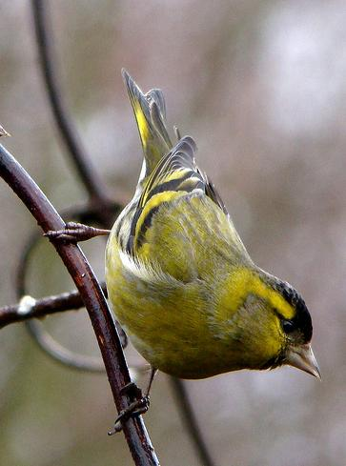
Задание: отгадать загадку.
Ест, висит на тонких ветках, Часто дети держат в клетках, Глянь-ка, коли разглядишь: Изжелта-зеленый ...
Чиж

Slide 29
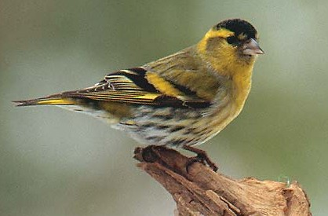
Чиж

Slide 30
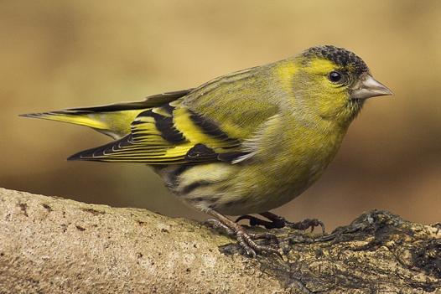
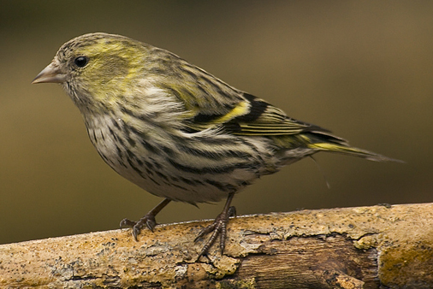
Самец
Самка

Slide 31
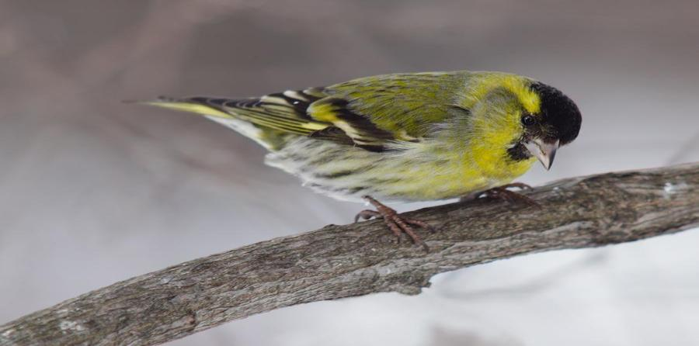
Чижи любят обитать в хвойных лесах. Питается насекомыми и семенами хвойных и лиственных деревьев; осенью любимую пищу чижа составляют семена берёзы и ольхи.

Slide 32
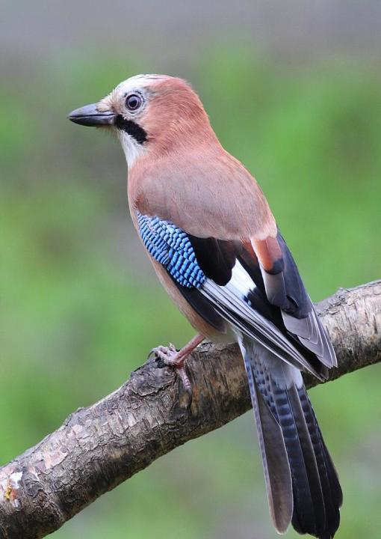
Задание: отгадать загадку.
Синих крылышков красу Разглядеть нельзя в лесу, По сучкам порхает бойко С резким хриплым криком ...
Сойка

Slide 33
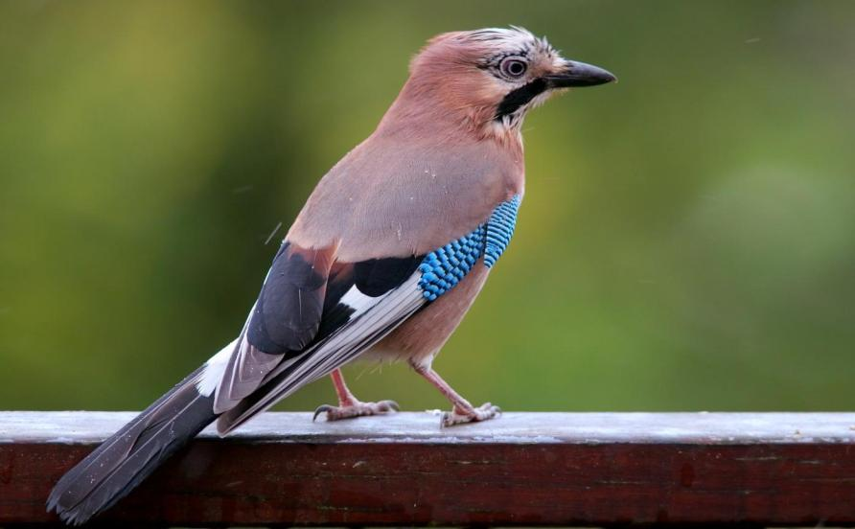
Сойка

Slide 34
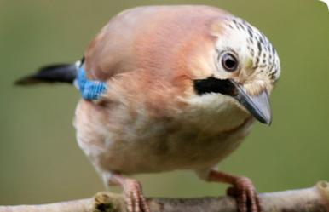
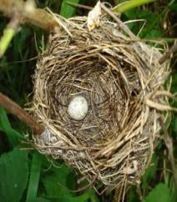
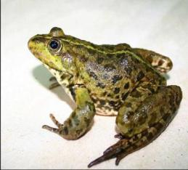
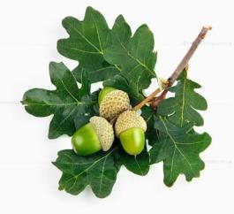
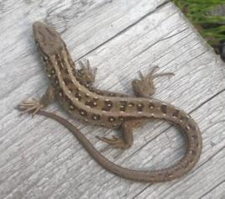
Питается различными ягодами, семенами, насекомыми, при случае - мелкими грызунами, ящерицами, лягушками, другими птицами, к примеру, воробьями. Поедает яйца и птенцов из гнезд.

Slide 35
Задание: отгадать загадку.
Вот птичка так птичка, Не дрозд, не синичка, Не лебедь, не утка И не козодой. Но эта вот птичка, Хоть и невеличка, Выводит птенцов Только лютой зимой.
Клёст

Slide 36
Клёст-еловик

Slide 37
В образе жизни всех видов клестов есть интересная особенность. Поскольку клесты кормятся почти преимущественно хвойными семенами, урожай которых бывает не каждый год, в сезонных явлениях этих птиц можно заметить годовые колебания.
Самка
Самец

Slide 38
Задание: отгадать загадку.
Найдешь её в своём дворе, Она на радость детворе. Ты обижать её не смей! Эта птичка - ...
Воробей

Slide 39
Воробей

Slide 40
Многие даже и не подозревают, что нашем городе водится не один, а два вида воробьёв – домовой и полевой.
Полевой
Домовой

Slide 41
Задание: отгадать загадку.
Птица Мира и добра! Птица счастья и тепла! Эта птица – почтальон, Не собьется с курса он. Он живет на площадях, На деревьях, и ветвях. Он воркует, не поет, Бодро семечки клюет. Реагирует на свист, Он боится хищных птиц. Символом свободы стал... Птицу эту кто узнал?..
Голубь

Slide 42
Сизый голубь
Птенцы голубя

Slide 43
Задание: отгадать загадку.
Хрипло птенчики кричат, Клювы их в гнезде торчат, Скрыла их густая крона, Проживает здесь ...
Ворона

Slide 44
Вороны

Slide 45
Вороны уничтожают множество грызунов-вредителей полей и лесов, во втором – очищают леса от трупов умерших и погибших животных, которые могли бы стать источниками различных эпидемий, поэтому ворону называют природным санитаром.

Slide 46
Задание: отгадать загадку.
Все стрекочет и вертится, Ей на месте не сидится, Длиннохвоста, белобока Вороватая ...
Сорока

Slide 47
Сороки

Slide 48
Поможем птицам пережить зиму
Покормите птиц зимой!
Пусть со всех концов
К вам слетятся, как домой,
Стайки на крыльцо.
Не богаты их корма.
Горсть зерна нужна,
Горсть одна – и не страшна будет им зима.
Сколько гибнет их – не счесть, видеть тяжело.
А ведь в нашем сердце есть и для птиц тепло.
Разве можно забывать: улететь могли,
А остались зимовать заодно с людьми.
Приучите птиц в мороз к своему окну,
Чтоб без песен не пришлось нам встречать весну.
А. Яшин

Slide 49
Особенно страшна бескормица для насекомоядных птиц, например, синиц. Без помощи человека до весны доживает лишь одна из 10 синиц. Одна кормушка может спасти от смерти до 50 синиц за зиму. Одна синица спасает от вредителей до 10 деревьев за сезон. Одно небольшое дерево обеспечивает кислородом 3 человек.

Slide 50
Задание:
Послушай голос и отгадай, что за птица:
Поползень
Воробей
Свиристель

Slide 51
Спасибо за внимание.

Slide 52
Заключение
Цель и задачи занятия были достигнуты благодаря использованию различных форм работы на занятии, методов обучения, взаимосвязи элементов занятия, также учёта учебных и психологических особенностей учащихся. Содержание занятия соответствовало теме, цели и задачам.
На занятии применялись различные методы обучения: наглядные, практические, игровые. Структурные элементы занятия взаимосвязаны, осуществлялся логичный переход от одного этапа к другому.
Главным этапом на занятии было обобщение и проверка знаний учащихся, с этой целью были применены различные виды контроля: устный, письменный.
Целесообразно использованы наглядные пособия, дидактический материал, технические средства обучения, что способствовало активизации познавательной деятельности учащихся на занятии, формированию интереса к изучению материала темы.
Активность учащихся была достаточно высокой, этому способствовали игровые моменты, элементы занимательности.
Темп занятия оптимален. Атмосфера на занятии была доброжелательная, удалось создать положительный эмоциональный фон, стимулирующий деятельность учащихся.
Спасибо за внимание.

Slide 53
Список литературы:
1. Бейчек В., Штястны К. Птицы. Иллюстрированная энциклопедия. — Москва: Лабиринт-пресс, 2004. — С. 69. — 289 с. —ISBN 5-9287-0615-4 .
2. Френсис П. Птицы. Полная иллюстрированная энциклопедия. — Москва: АСТ — Дорлинг Киндерсли, 2008. — 512 с. — (Дорлинг Киндерсли). — ISBN 978-5-17-053424-1.
3. Птицы Советского Союза: В 6 т. / Под ред. Г. П. Дементьева и Н. А. Гладкова. — М.: Советская наука, 1951—1954.
4. Атлас охотничьих и промысловых птиц и зверей СССР, под ред. проф. А.Я.Тугаринова и проф. Л.А.Портенко. Птицы. Общие сведения. — М.: АН СССР, 1952. — Т. 1. — С. 10-18. — 10 000 экз.
5. http://ru.wikipedia.org/wiki/
6. http://www.birds-online.ru – список птиц Хабаровского края

